Slide 1






CHÀO MỪNG CÁC EM ĐẾN VỚI TIẾT HỌC MÔN CÔNG NGHỆ!

Slide 2


KHỞI ĐỘNG
Vẽ 1 bức tranh gồm các hình: một hình vuông, một hình tam giác, một hình chữ nhật, hình tròn, sáu đường thẳng.
Sau 3 phút, đi tìm những bạn có bức tranh giống ý tưởng của mình và đứng thành nhóm.

Slide 3



BÀI 3.
TÌM HIỂU THIẾT KẾ

Slide 4


NỘI DUNG BÀI HỌC
1. THIẾT KẾ TRONG CUỘC SỐNG
2. CÁC CÔNG VIỆC CHÍNH CỦA THIẾT KẾ

Slide 5

1. THIẾT KẾ TRONG CUỘC SỐNG

Slide 6

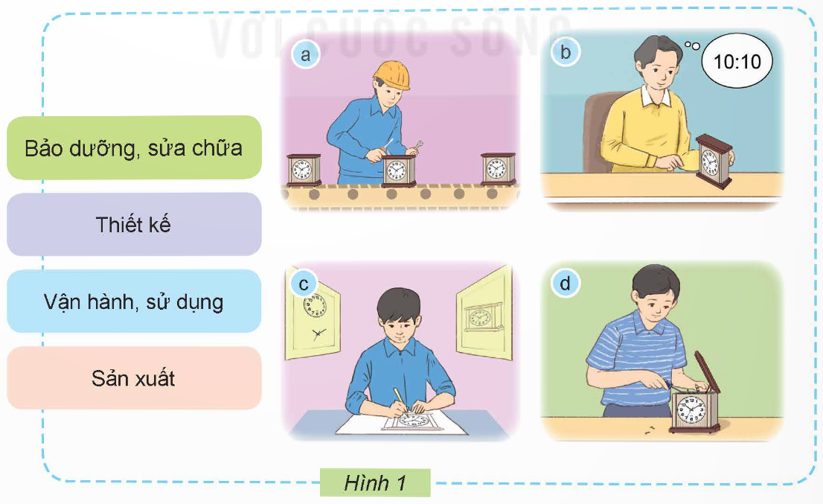

Ghép thẻ tên hoạt động với hình mô tả hoạt động ở Hình 1 cho phù hợp. Hoạt động nào được thực hiện đầu tiên để tạo ra sản phẩm công nghệ?

Slide 7
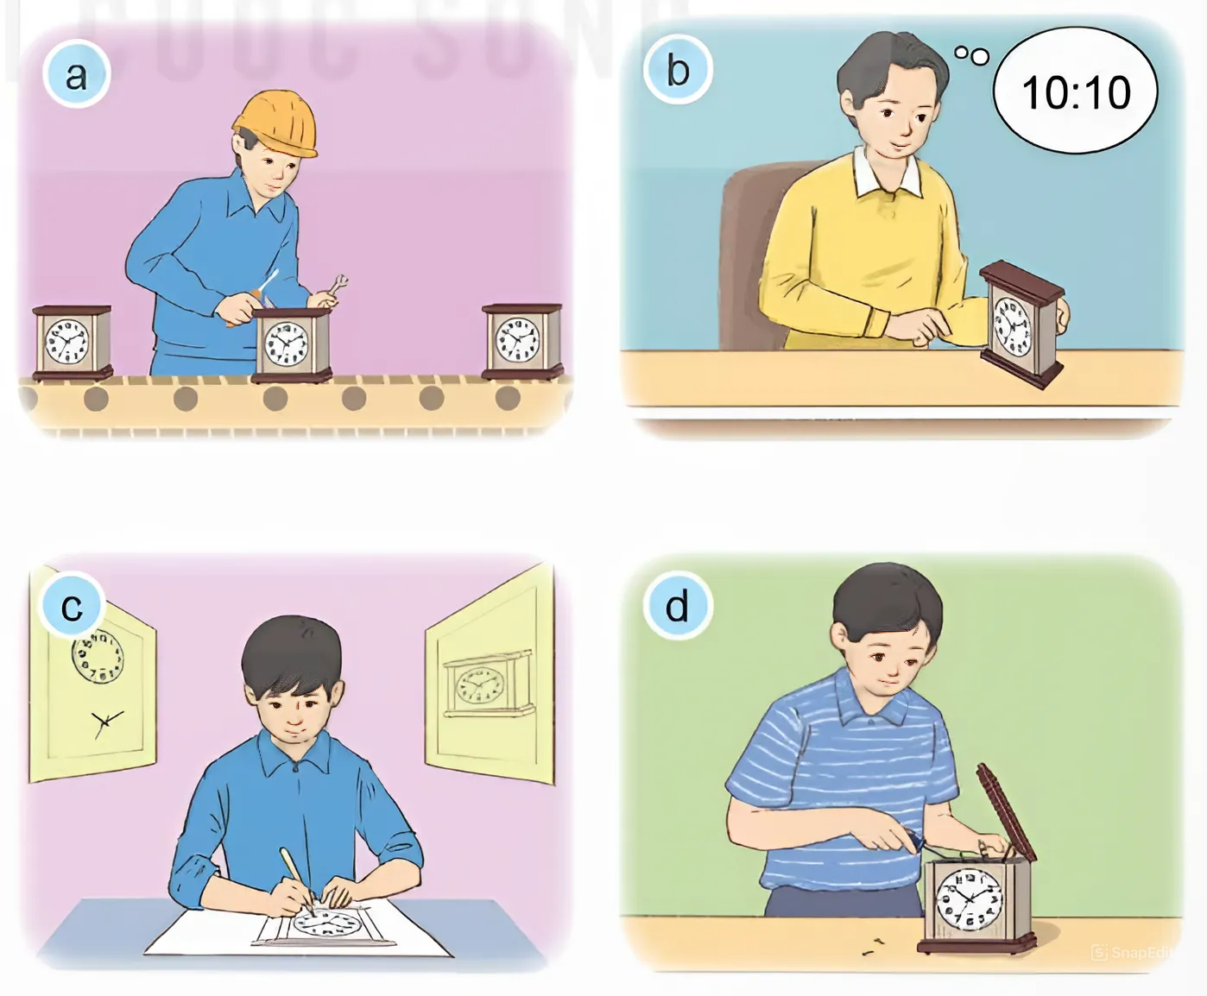
Hình 1a:
Sản xuất
Hình 1b:
Vận hành, sử dụng
Hình 1c:
Thiết kế
Hình 1d:
Bảo dưỡng, sửa chữa

Slide 8

Hình 1c:
Thiết kế
Hình 1a:
Sản xuất
Xác định vị trí đúng của hình theo thứ tự các bước tạo ra sản phẩm công nghệ
Hình 1b:
Vận hành, sử dụng
Hình 1d:
Bảo dưỡng, sửa chữa

Slide 9

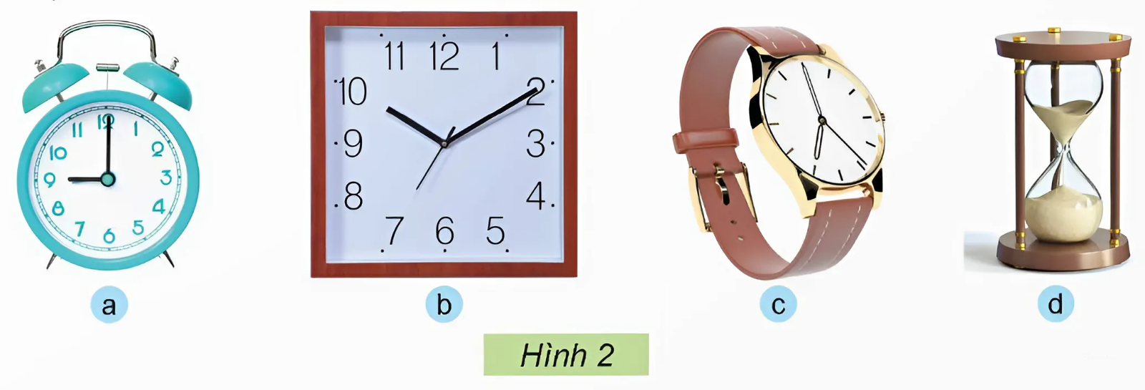
Quan sát Hình 2 (SGK tr.15) và trả lời các câu hỏi:
Hãy nêu sự khác nhau về kiểu dáng, màu sắc của những chiếc đồng hồ trong Hình 2.
Hoạt động nào tạo nên sự khác nhau của những sản phẩm đó?

Slide 10



Các đồng hồ trong hình khác nhau về kiểu dáng, màu sắc
Hình a: hình tròn, thiết kế chuông và búa gõ mang tiếng chuông báo thức, màu xanh da trời.
Hình b: hình vuông, màu đỏ, dùng để treo tường.

Slide 11
Các đồng hồ trong hình khác nhau về kiểu dáng, màu sắc
Hình c: đồng hồ đeo tay với thiết kế mặt đồng hồ hình tròn, dây đeo da màu nâu.
Hình d: đồng hồ cát, gồm hai bình thủy tinh được kết nối bằng một eo nhỏ ở giữa, chứa vật liệu cát mịn.

Slide 12


Thiết kế tạo nên sự khác nhau của những sản phẩm đó.
KẾT LUẬN: Thiết kế là quá trình sáng tạo để tạo ra sản phẩm đáp ứng tốt hơn nhu cầu của con người.

Slide 13
2. Các công việc chính của thiết kế

Slide 14




Thảo luận nhóm sáu
Em hãy sắp xếp các công việc chính của thiết kế trong Hình 3 theo thứ tự hợp lí.

Slide 15

Các công việc chính của thiết kế
1. Hình thành ý tưởng về sản phẩm.
2. Vẽ phác thảo sản phẩm và lựa chọn vật liệu, dụng cụ.
3. Làm sản phẩm mẫu.
4. Đánh giá và hoàn thiện sản phẩm.

Slide 16


Chia lớp thành 3 nhóm theo chủ đề thiết kế sản phẩm:
Đồ dùng học tập
Đồ chơi trẻ em
Đồ dùng sinh hoạt gia đình
Em hãy vẽ phác thảo và trình bày ý tưởng thiết kế một sản phẩm công nghệ mà em thích theo gợi ý:
Vẽ phác thảo hình sản phẩm vào giấy A4.
Ghi các nội dung: tên sản phẩm; chức năng vật liệu của sản phẩm đó.
Trình bày ý tưởng của mình trước lớp.

Slide 17
LUYỆN TẬP

Slide 18



ĐƯỜNG LÊN ĐỈNH
OLYMPIA

Slide 19
1
Hoạt động trong hình dưới đây phù hợp với mô tả nào?
A. Bảo dưỡng, sửa chữa.
B. Thiết kế.
C. Vận hành, sử dụng.
D. Sản xuất.
1
9
3
0
7
2
5
10
4
6
8
ĐÁP ÁN
A
Answer
Notes:
Bấm nút Answer màu xanh góc phải màn hình để hiển thị đáp án

Slide 20
2
Hoạt động trong hình dưới đây phù hợp với mô tả nào?
A. Thiết kế
B. Sản xuất
C. Bảo dưỡng, sửa chữa.
D. Vận hành, sử dụng.
1
9
3
0
7
2
5
10
4
6
8
ĐÁP ÁN
D
Answer
Notes:
Bấm nút Answer màu xanh góc phải màn hình để hiển thị đáp án

Slide 21
3
Hoạt động trong hình dưới đây phù hợp với mô tả nào?
A. Thiết kế
B. Sản xuất
C. Bảo dưỡng, sửa chữa.
D. Vận hành, sử dụng.
1
9
3
0
7
2
5
10
4
6
8
ĐÁP ÁN
B
Answer
Notes:
Bấm nút Answer màu xanh góc phải màn hình để hiển thị đáp án

Slide 22
4
Việc gì cần phải bắt đầu khi muốn tạo ra sản phẩm công nghệ?
A. Vận hành, sử dụng.
B. Thiết kế.
C. Bảo dưỡng, sửa chữa.
D. Sản xuất.
1
9
3
0
7
2
5
10
4
6
8
ĐÁP ÁN
B
Answer
Notes:
Bấm nút Answer màu xanh góc phải màn hình để hiển thị đáp án

Slide 23
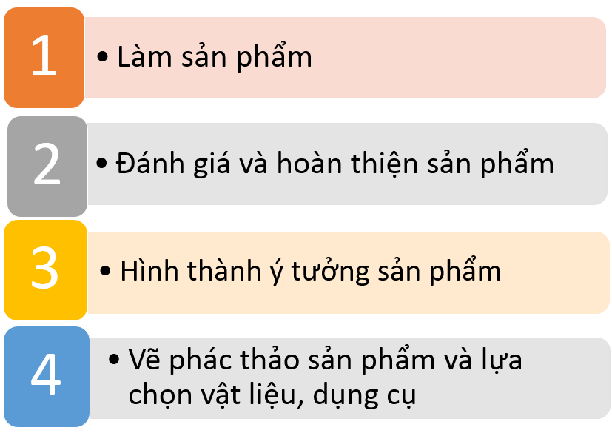
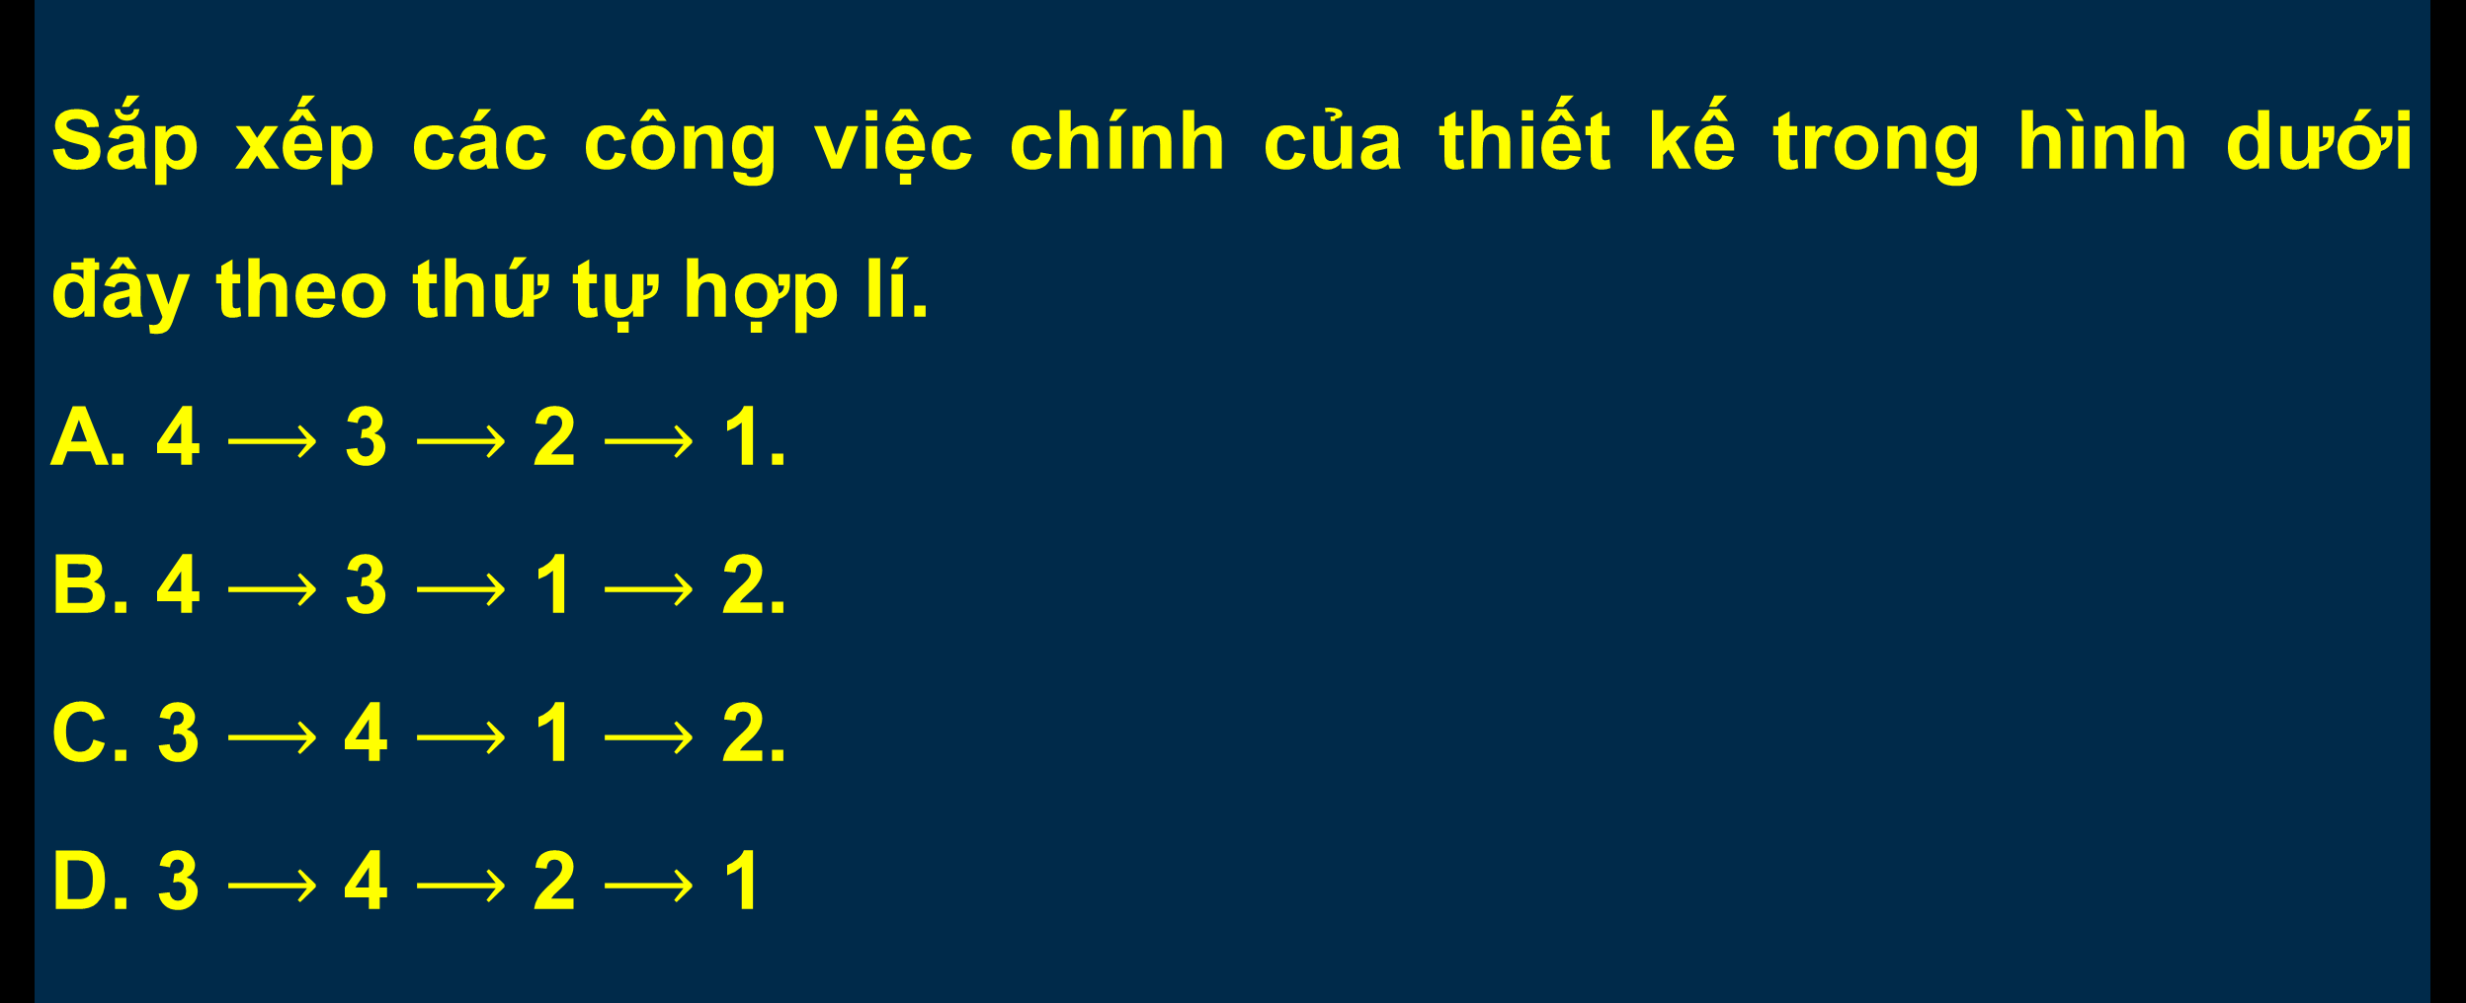
5
Sắp xếp các công việc chính của thiết kế trong hình dưới đây theo thứ tự hợp lí.
A. 4 $⟶$ 3 $⟶$ 2 $⟶$ 1.
B. 4 $⟶$ 3 $⟶$ 1 $⟶$ 2.
C. 3 $⟶$ 4 $⟶$ 1 $⟶$ 2.
D. 3 $⟶$ 4 $⟶$ 2 $⟶$ 1
1
9
3
0
7
2
5
10
4
6
8
ĐÁP ÁN
C
Answer
Notes:
Bấm nút Answer màu xanh góc phải màn hình để hiển thị đáp án

Slide 24
HƯỚNG DẪN VỀ NHÀ
Ôn tập kiến thức đã học.
Về nhà tìm hiểu nội dung Bài 4: Thiết kế sản phẩm.

Slide 25



CẢM ƠN CÁC EM ĐÃ CHÚ Ý LẮNG NGHE

